Slide 1


Chào mừng các con đến với tiết học Toán

Slide 2
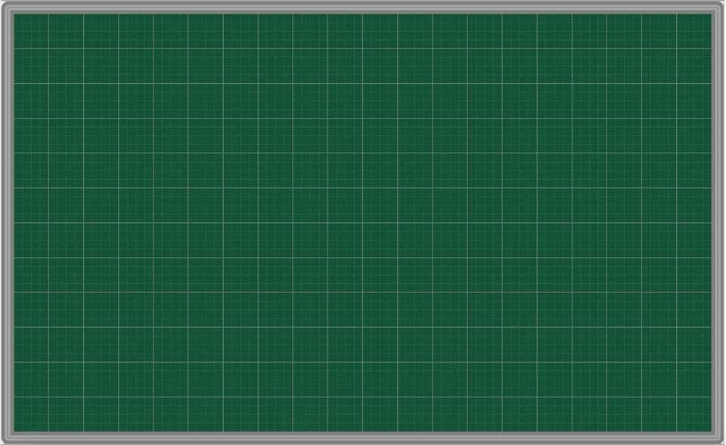
Thứ hai ngày 22 tháng 11 năm 2021
Toán
Nhân với số có hai chữ số

Slide 3

Cách đặt tính và tính của phép nhân 36 x 23 :
3
6
Nhân theo thứ tự từ phải sang trái :
2
3
* 3 nhân 6 bằng 18, viết 8 nhớ 1
1 0
8
7
3 nhân 3 bằng 9, thêm 1 bằng 10, viết 10
2
8
2
8
* 2 nhân 6 bằng 12, viết 2 (dưới 0) nhớ 1
ADD THE TITLE HERE
ADD THE TITLE HERE
ADD THE TITLE HERE
36 x 23 = 828
2 nhân 3 bằng 6, thêm 1 bằng 7, viết 7
Cộng :
* Hạ 8
0 cộng 2 bằng 2, viết 2
1 cộng 7 bằng 8, viết 8

Slide 4
Trong cách tính này :
3 6
Gọi là tích riêng thứ nhất.
X
2 3
1 0 8
7 2
Gọi là tích riêng thứ hai. Tích riêng
thứ hai được viết lùi sang bên trái
một cột vì nó là 72 chục, nếu viết
đầy đủ thì phải là 720.
8 2 8
Gọi là tích (kết quả phép nhân).

Slide 5

Nhân với số có hai chữ số bằng cách đặt tính, ta phải thực hiện qua 4 bước :
36
Bước 1 : Đặt tính
x
23
Bước 2 : Tính tích riêng thứ nhất
108
Bước 3 : Tính tích riêng thứ hai
72
828
Bước 4 : Cộng các tích riêng lại
Lưu ý tích riêng thứ nhất bắt đầu viết thẳng hàng đơn vị.
Tích riêng thứ hai được viết lùi sang bên trái 1 cột (hàng chục).

Slide 6
Luyện tập
Contents

Slide 7
Bài tập 1 : Đặt tính rồi tính :
a) 86 x 53
b) 33 x 44
c) 157 x 24
8 6
3 3
1 5 7
x
x
4 4
x
5 3
2 4
2 5 8
1 3 2
6 2 8
1 3 2
4 3 0
3 1 4
4 5 5 8
1 4 5 2
Khi thực hiện phép tính cần lưu ý cách viết tích riêng thứ hai
3 7 6 8

Slide 8
Bài tập 3 :Mỗi quyển vở có 48 trang. Hỏi 25 quyển vở cùng loại có tất cả bao nhiêu trang ?
Bài giải
Tóm tắt:
1 quyển vở: ................ 48 trang
25 quyển vở: ............ ? trang
25%
25 quyển vở cùng loại có số trang là:
55%
48 x 25 = 1200 (trang)
20%
Đáp số : 1200 trang.

Slide 9
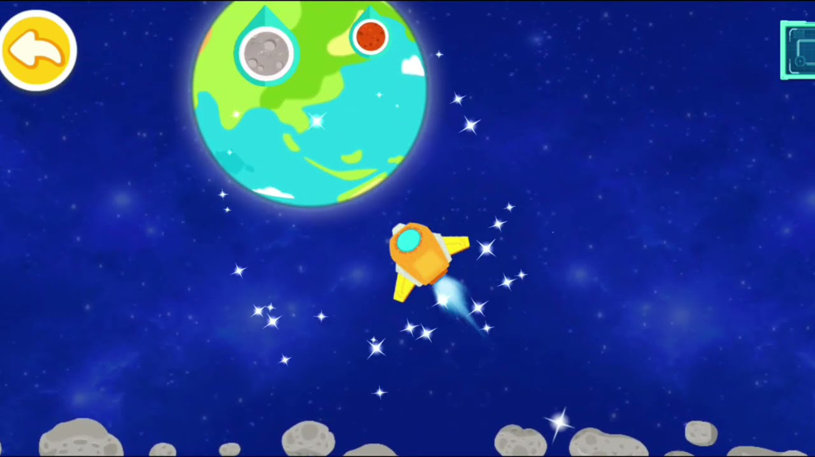

DU HÀNH VŨ TRỤ
Notes:
Cùng với Bo du hành vũ trụ để tìm kiếm các sinh vật lạ ngoài trái đất nhé

Slide 10

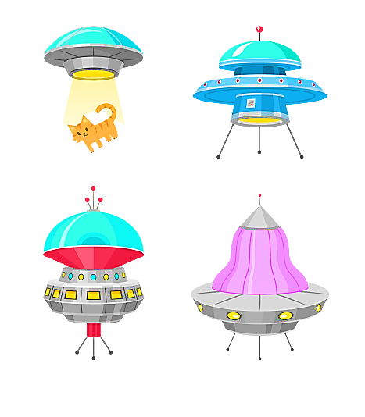


Notes:
Click vào phi thuyền để đi đến câu hỏi.
Tại slide câu hỏi, click vào phi thuyền để quay về slide này. Khi quay về, chúng ta sẽ tìm được một sinh vật lạ ngoài hành tinh
Click vào phi hành gia nhí để đi đến bài học
Lưu ý: Nên soạn bài trực tiếp trên ppt này. Vì nếu copy qua ppt khác thì các hiệu ứng sẽ dễ bị thay đổi.

Slide 11
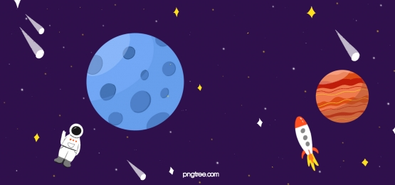

15 x 30 = ?
450

Slide 12
162 x 28 = ?
4536

Slide 13
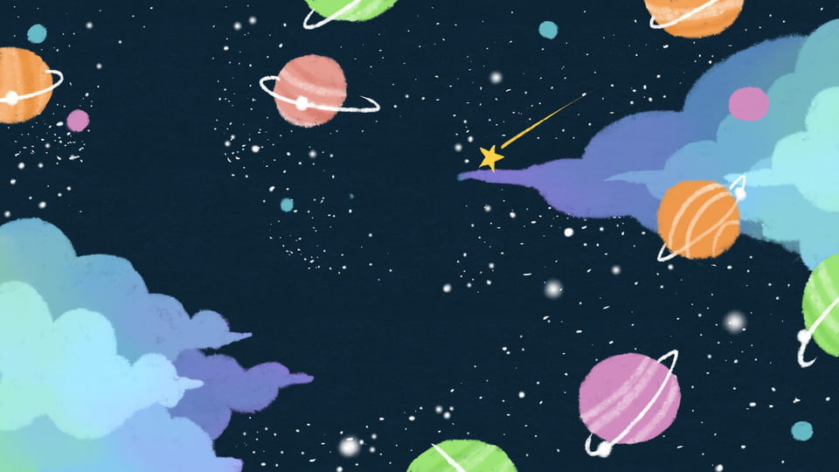
17 x 36 = ?
612

Slide 14
131 x 60 = ?
7860

Slide 15
Thứ hai ngày 22 tháng 11 năm 2021
Toán
Nhân với số có hai chữ số
Nhân với số có hai chữ số, ta thực hiện 4 bước :
Bước 1 : Đặt tính
Bước 2 : Tính tích riêng thứ nhất
Bước 3 : Tính tích riêng thứ hai.
* Lưu ý: Tích riêng thứ hai phải viết lùi sang bên trái một cột
Bước 4 : Cộng các tích riêng lại

Slide 16
Cảm ơn các con đã lắng nghe!

